Slide 1

账务系统存储过程重构方案

Slide 2
一
项目初期目标
一 : 引入开源hadoop生态圈组件构建新的数据平台
二 : 基于hadoop生态圈结合多数据源构建数据仓库
三 : 把目前依赖于oracle的大量存储过程迁移至大
数据平台

Slide 3

二
方案介绍
1:数据采集层
1 : 连接源数据和hdfs的中间传输组件
logstash

Slide 4
1 : 数据采集层
Sqoop
1 : 传统数据库和hdfs的交互的桥梁

Slide 5

2 : 数据存储层
1 : 迁移目前业务中依赖的oracle数据至hdfs
2 : 原始详单备份至hdfs存储

Slide 6

3 : 数据仓库层
基于多数据源构建数据仓库
1:文件型数据源
2:传统数据库数据源

Slide 7
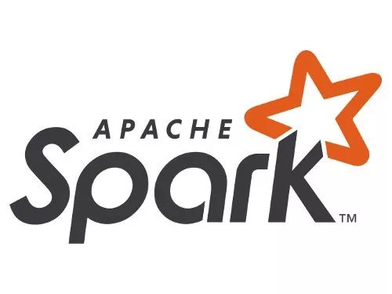
4 : 数据分析层
1: 基于DataFrame和DataSet 数据结构进行快速开发
2:为后续流式处理奠定基础

Slide 8
本地文件系统
logstash
传统数据库
sqoop
spark
hdfs/hive

Slide 9
三
测试样例
样例一 :
来自账务系统中一个多表(8张表)联查的存储过程

